Slide 1
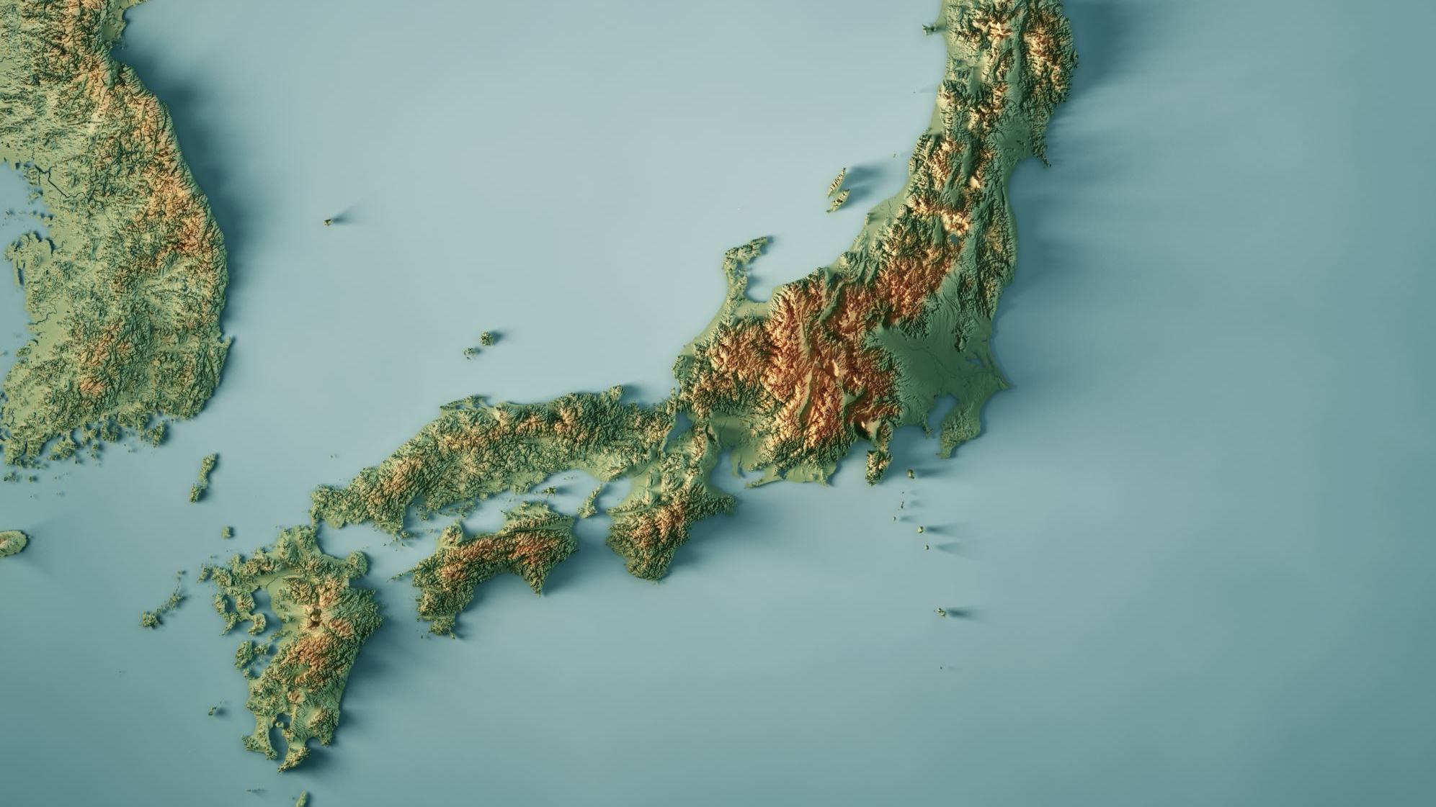
Haïti
Lenne Swinnen

Slide 2
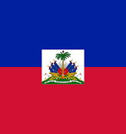
table des matières
la situation géographique
l’usage du français
les plats régionaux
les différentes formes artistiques
2 artistes
Analyse
mon projet culturel

Slide 3
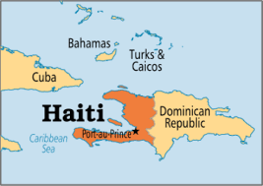
la situation géographique
Hispaniola
Variée
Port-au-Prince
problèmes naturels
11,45 millions

Slide 4
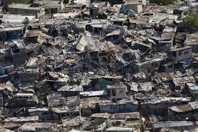

Slide 5

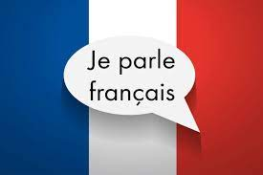
l’usage du français
Le français
  Formelles ( les écoles,…)
  Importante
Le créole haïtien
  Communication quotidienne
  Événements culturels

Slide 6
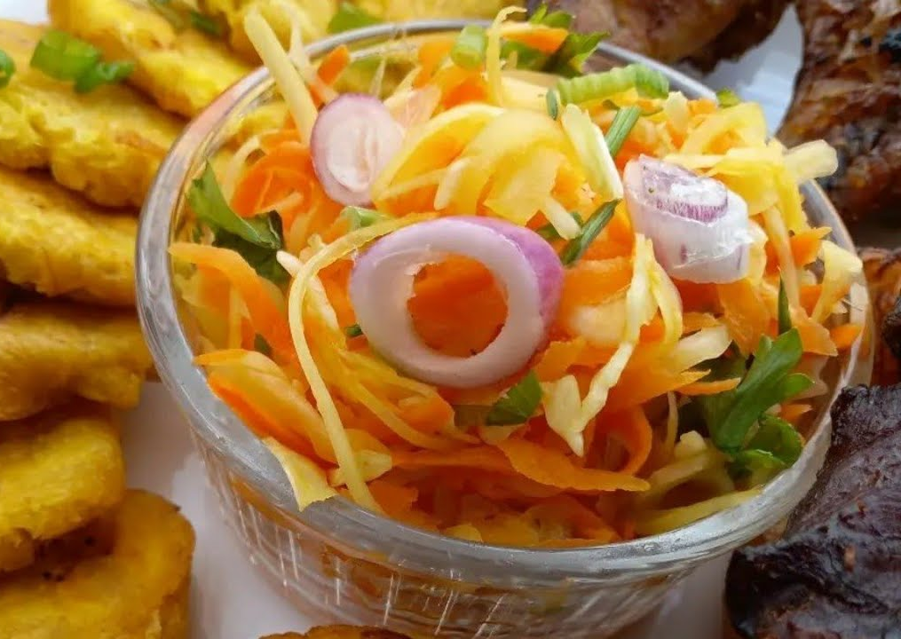
les plats régionaux
Le griot avec pikliz
morceau de viande
salade de chou
Du riz,…
Les bananes et les avocats frits

Slide 7
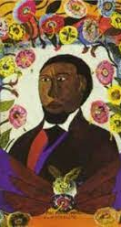
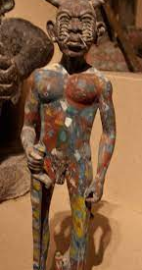
les différentes formes artistiques
Peinture
L'art Voudu
de sculptures et de peintures
la musique traditionnelle
des danses

Slide 8
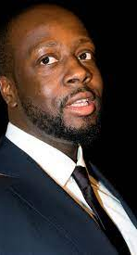
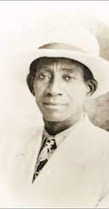
deux artistes
Hector Hyppolite
  Un peintre
  16/09/1894
  1948
Wyclef Jean
  Rappeur
  le 17/10/1969
  The Fugees
  carrière solo
  la politique

Slide 9
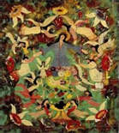
Analyse
Colorées
Spirituels
la religion

Slide 10
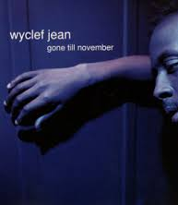
Analyse
Gone till november
longues distances et de la nostalgie
Le hip-hop et le reggae
ses bonnes paroles

Slide 11
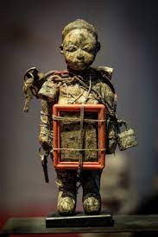

Mon project culturel
L’art voudu

Slide 12
sources
https://nl.wikipedia.org/wiki/Ha%C3%AFti
https://nl.wikipedia.org/wiki/Ha%C3%AFti#Natuurrampen
https://tasty.co/recipe/haitian-griot-and-pikliz
https://en.wikipedia.org/wiki/Hector_Hyppolite
https://nl.wikipedia.org/wiki/Wyclef_Jean
https://francophoniedesameriques.com/zone-franco/la-francophonie-des-ameriques/antilles/haiti#:~:text=Si%20le%20fran%C3%A7ais%20est%20d%C3%A9clar%C3%A9,l'ensemble%20de%20la%20population

